Slide 1
Урок русского языка во втором классе
«Гласные после шипящих в сочетаниях
жи – ши, ча – ща,
чу – щу».

Slide 2
Цель урока: закреплять знания о правописании буквосочетаний жи-ши, ча- ща, чу-щу и применять на практике правила изученных орфограмм.

Slide 3
На уроке:
- не лениться, а трудиться
- работаем старательно
- слушаем внимательно

Slide 4


Slide 5
Ч, Щ, Ж, Ш
Парные, непарные согласные шипящие звуки, твёрдые или мягкие.

Slide 6
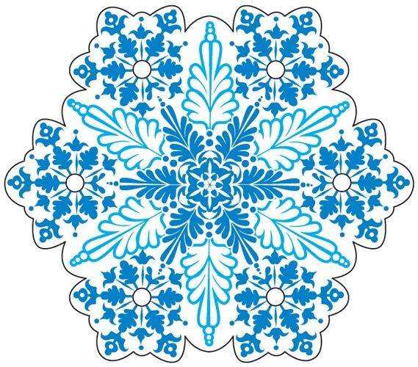
С Н Е Ж Ы Н К А

Slide 7
С Н Е Ж И Н К А

Slide 8
жи - ши
кувшин машина
снежинка пружинка
ландыши ошибка
моржи положить

Slide 9
ча-ща
площадка зайчата
туча саранча
защищать щавель
мочалка прощать

Slide 10
чу-щу
дочурка чуткий
щупальца выращу
щука вытащу
чулок молчу

Slide 11
Найди лишнее слово, почему?
крыши роща грущу
стрижи щавель живёт
куча часы стучу
ежи чугун ищу

Slide 12
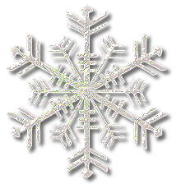
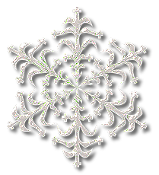
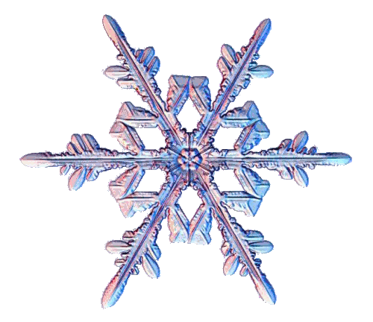
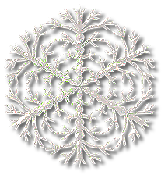



Slide 13
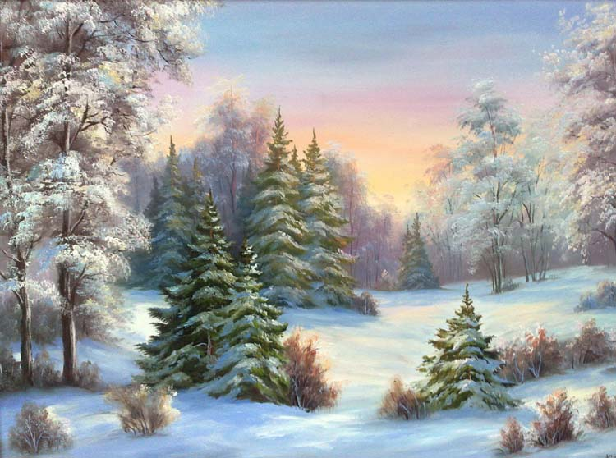

Slide 14
ЖИ – ШИ
Пишем только букву и!
ЧА – ЩА
Пишем только букву а!
ЧУ– ЩУ
Пишем только букву у!

Slide 15
Жи-жи-жи – в лесу живут ежи.
Ши-ши-ши – в коробке есть карандаши.
Ча-ча-ча – мы ждали нашего врача.
Ща-ща-ща – в пруду поймали мы леща.
Чу-чу-чу – молоточком я стучу.
Щу – щу-щу –в лесу грибочки я ищу.

Slide 16
Домашнее задание:
Интерактивный тест.

Slide 17

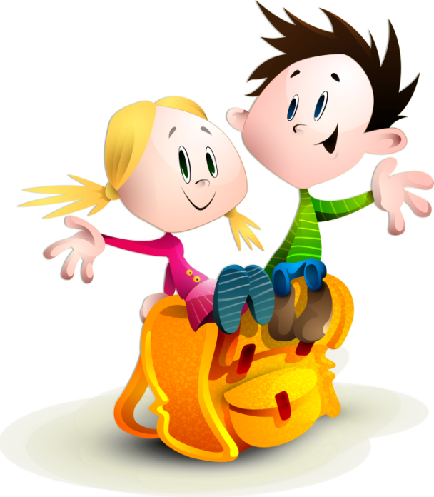
Правописание буквосочетаний
жи-ши, ча-ща, чу-щу
2класс
Начать тест

Slide 18
Молодцы, ребята!
Спасибо за работу на уроке.

Slide 19
